Slide 1
Sensor inalámbrico de velocidad para el Ejercicio de Press de Banca mediante microcontrolador Arduino
Autor: Cristian Menacho Anta
Tutor: Vicente Fermín Casanova Calvo
Departamento de Ingeniería de Sistemas y Automática

Slide 2
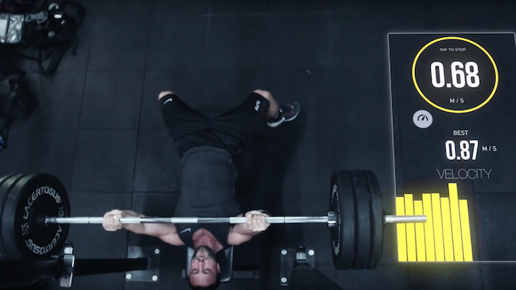
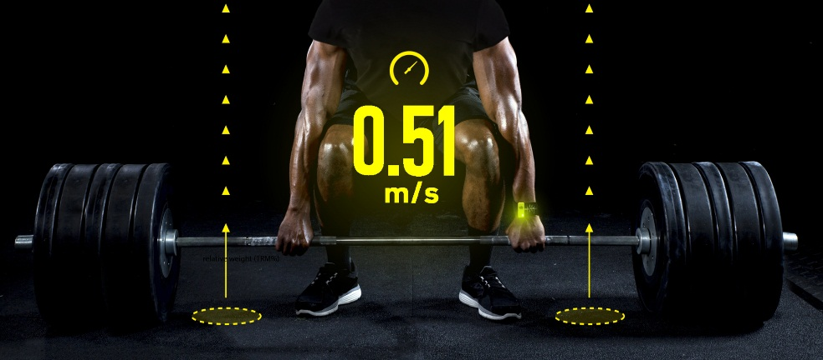
En colaboración con el DISA se ha decidido emprender un proyecto para el diseño y montaje de un prototipo de sensor que ayude en la monitorización de actividades deportivas mediante ingeniería de bajo coste.
Justificación del proyecto

Slide 3
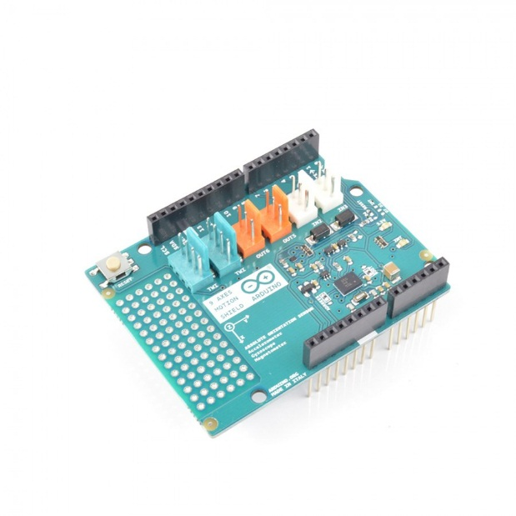
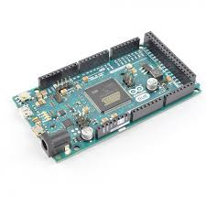
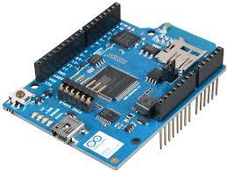
- Monitorizar ejercicios para ver si la ejecución es correcta.
- Ayudar a mejorar a deportistas y competidores a mejorar sus marcas mediante el entreno de velocidad.
- Ayudar a las personas que necesiten rehabilitación por falta de movilidad o lesión.
- Todo mediante ingeniería de bajo coste y específicamente creado para el press de banca.
Objeto

Slide 4
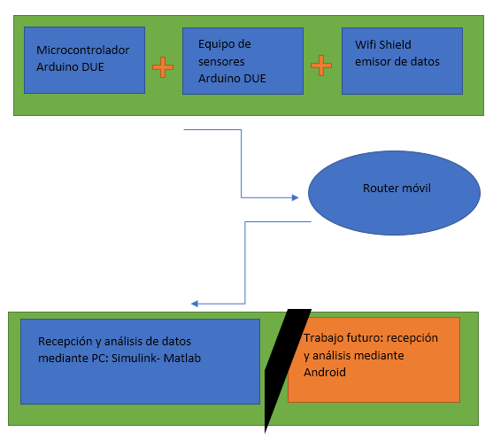
Estructura del proyecto

Slide 5
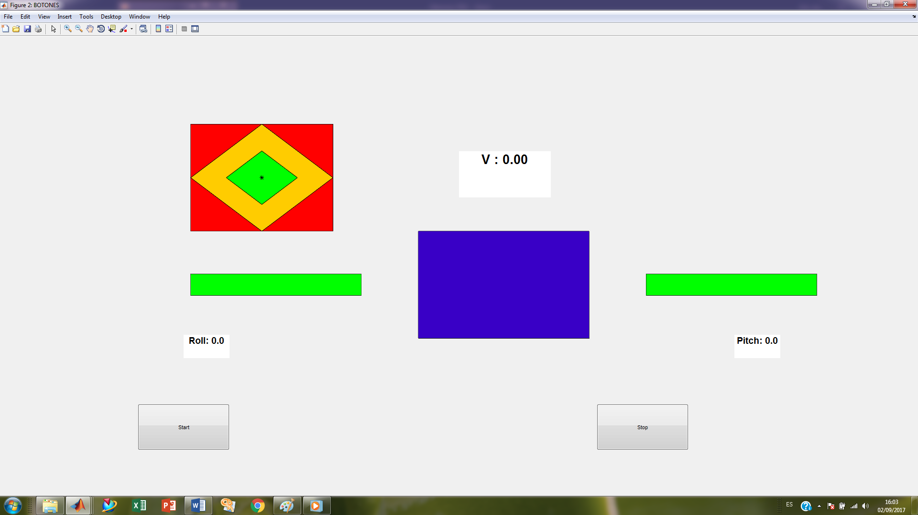
INTERFAZ Gráfica

Slide 6
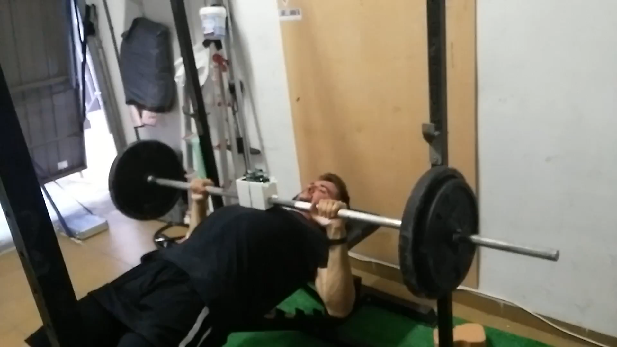
PRUEBA EN TIEMPO REAL EN PRESS DE BANCA

Slide 7
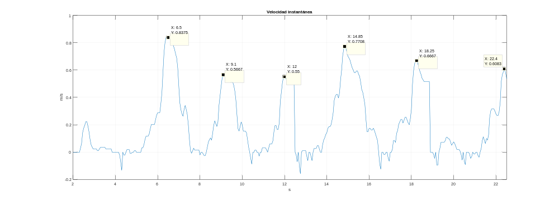
PRUEBA EN TIEMPO REAL EN PRESS DE BANCA

Slide 8
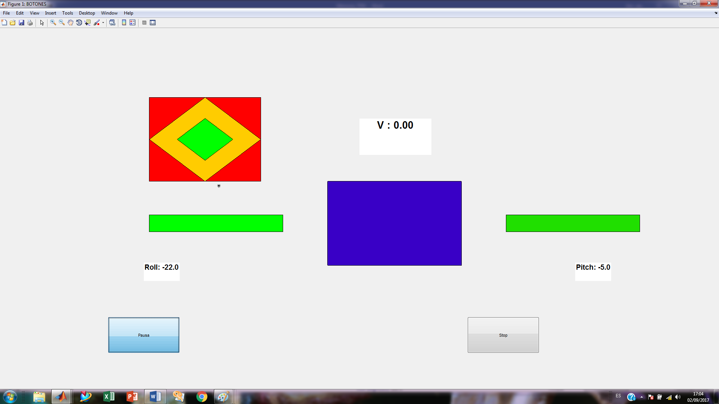
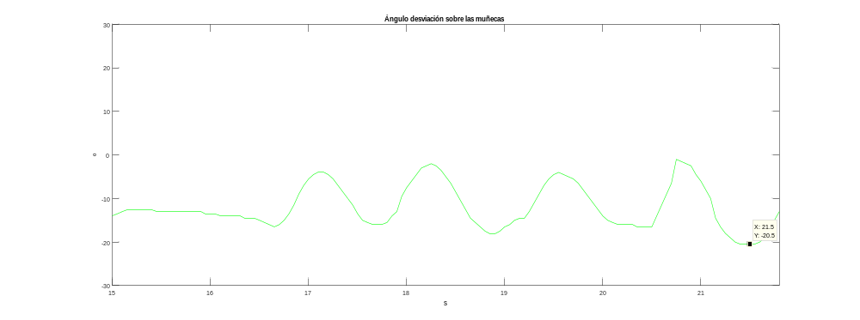
RESULTADOS EXPERIMENTALES

Slide 9
PRESUPUESTO
Presupuesto Detallado del Prototipo
Parte 1: Parte emisora
Ref | Cantidad | Descripción | Precio €
Mat1 | 1 | Microcontrolador arduino Due | 36
Mat2 | 1 | 9 Axis Motion Shield para Arduino | 40
Mat3 | 1 | WiFi Shield para Arduino | 38
Mat4 | 1 | Sensor ultrasonidas HCSR04 | 6
Parte 2: Receptor y procesado de datos
Mat5 | 1 | HP Pavilion DVD6 i7, 8 GB RAM, 256 GB SSD | 800
Mat6 | 1 | Licencia Matlab 2015a | 200
Mat7 | 1 | Smartphone utilizado como router WiFI | 85
Parte 3: Impresión 3 D de los soportes del sensor
Mat8 | 1 | 4 piezas por fabricación aditiva | 75
Trabajo de ingeniería
Mat9 | 120h | 120 h de trabajo a 10€/h | 1200
Importe final
2480
Importe final Con IVA + 18% beneficio para el creador
3447,2

Slide 10
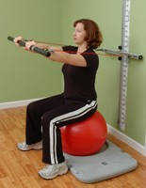
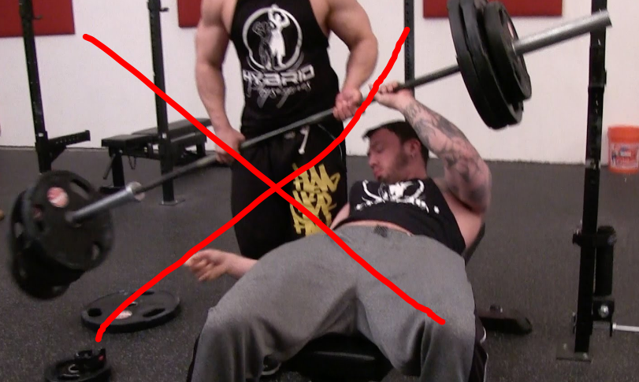
Los resultados en las pruebas realizadas son satisfactorios y permite:
- Obtener mejor rendimiento en pruebas deportivas
- Realizar el ejercicio de forma segura
Los usuarios en rehabilitación pueden guiarse de forma autosuficiente siguiendo unas pautas
CONCLUSIONES

Slide 11
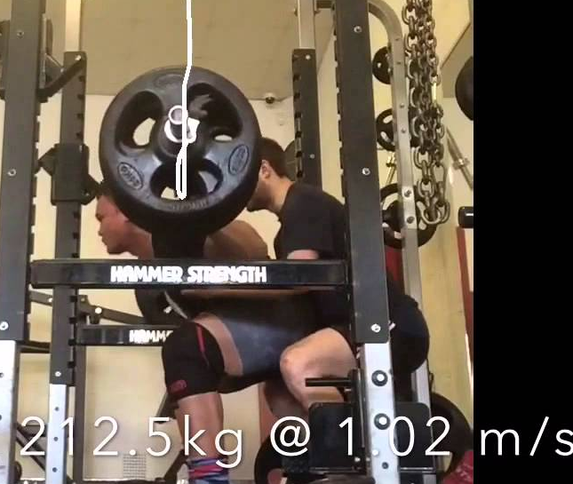
- Realizar la visualización a través de un dispositivo portátil de menor tamaño vía app Android/ iOS…
-Conseguir reducir el tamaño del prototipo, con unos dispositivos más sofisticados y precisos
- Realizar la monitorización para otros ejercicios (sentadilla, remo, dominadas)
TRABAJO FUTURO

Slide 12
GRACIAS POR SU ATENCIÓN
Autor: Cristian Menacho Anta
Tutor: Vicente Fermín Casanova Calvo
Departamento de Ingeniería de Sistemas y Automática

